Slide 1
Personuppgiftsincident: Varför rutin?
Ny lag!
Dataskyddsförordningen (GDPR) gäller sedan 25 maj 2018 i hela EU
I Dataskyddsförordningen finns regler för hur myndigheter och andra organ ska hantera personuppgiftsincidenter
Kommunen är skyldig att utveckla interna rutiner utifrån lagkraven
Det är viktigt att alla anställda i Östhammars kommun följer regler och rutiner. Det är viktigt för att värna om relationen till kommuninvånare och anställda, vars personuppgifter vi hanterar. Men det är också viktigt för att undvika oönskade påföljder. En överträdelse av Dataskyddsförordningen kan leda till omfattande böter.

Slide 2
Vad är en personuppgift?
All information som på något sätt kan identifiera en nu levande fysisk person.
Det behöver alltså inte vara ett personnummer eller ett namn utan kan vara bilder på personer eller en kombination av indirekta uppgifter.
Exempel:
födelsedatum, klass, adress, IP-adress, mobilnummer, anställningsnummer, användar-ID, patient-ID, ärendenummer eller diarienummer, initialer …

Slide 3
Vad är en personuppgiftsincident?
En säkerhetsincident som berör personuppgifter.
Det kan vara en händelse som leder till oavsiktlig eller olaglig förstöring, förlust eller ändring av personuppgifter. Det kan också vara en händelse som leder till obehörigt röjande av eller obehörig åtkomst till personuppgifter.
Exempel :
hackerattack
anställd råkar radera journalanteckningar
e-post med elevers personnummer skickas till fel adressat
jobbansökningar skrivs ut och glöms kvar i skrivaren
Observera: Personuppgifterna behöver inte vara sekretessbelagda eller känsliga för att det ska räknas som en personuppgiftsincident.

Slide 4
Vem ansvarar?
Förvaltningscheferna har det övergripande ansvaret för att se till att personuppgiftsincidenter hanteras i enlighet med Dataskyddsförordningen.
Alla anställda i Östhammars kommun har dock en skyldighet att vara uppmärksamma på personuppgiftsincidenter inom den egna verksamheten och rapportera iakttagelser till förvaltningschefen, IT-avdelningen eller kommunens dataskyddsombud.

Slide 5
Hur ska vi göra?
Rapportera genast!
Vi ska skyndsamt rapportera de personuppgiftsincidenter som vi upptäcker i förvaltningar och verksamheter
till respektive förvaltningschef
eller till kommunens dataskyddsombud
Om incidenten är IT-relaterad och akut kan vi kontakta IT-avdelningen direkt.
Allvarligare personuppgiftsincidenter
ska sedan rapporteras vidare till Datainspektionen, inte senare än 72 timmar efter upptäckt.
Mindre allvarliga personuppgiftsincidenter
ska inte rapporteras till Datainspektionen, men dokumenteras hos kommunens dataskyddsombud
Förvaltningscheferna beslutar om vilka personuppgiftsincidenter som ska anses som mer eller mindre allvarliga efter samråd med kommunens dataskyddsombud. Förvaltningscheferna sköter också rapporteringen till Datainspektionen.

Slide 6
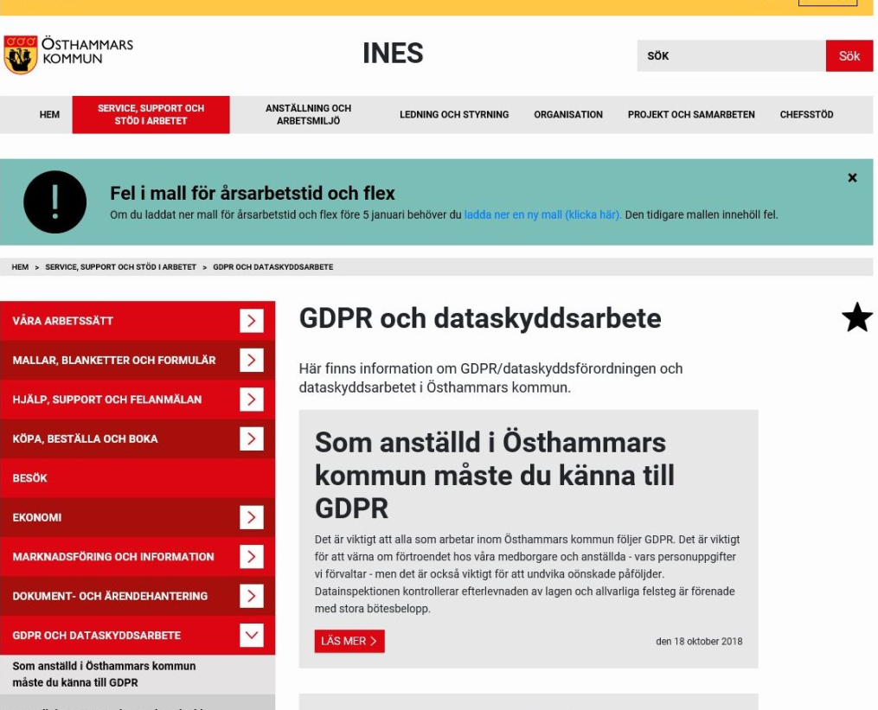
Mer information
Utförlig information om GDPR och data-skyddsarbetet i Östhammars kommun finns på intranätet. Här finns också fullständiga kontaktuppgifter till lokala kunskapare, registeransvariga och dataskyddsombud.

